Slide 1
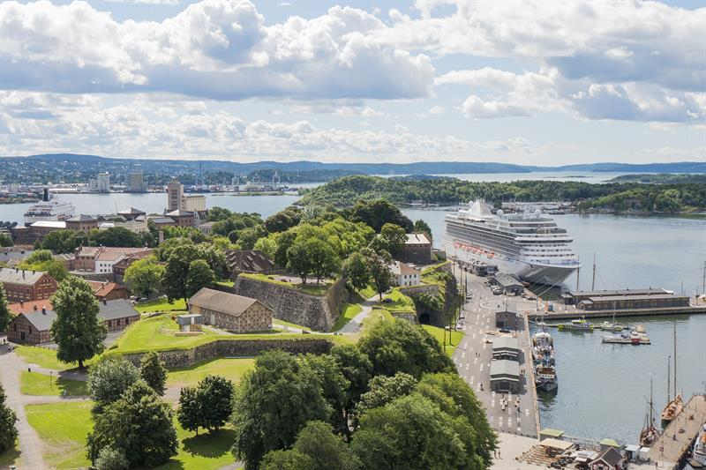
FORSVARETS SENIORFORBUND (FSF)
Orientering – FSF Ørland
31. mai 2018
Per Anders Volden
Nestleder FSF
Forsvarets Seniorforbund
Stiftet 15.februar 1983
Notes:
1

Slide 2
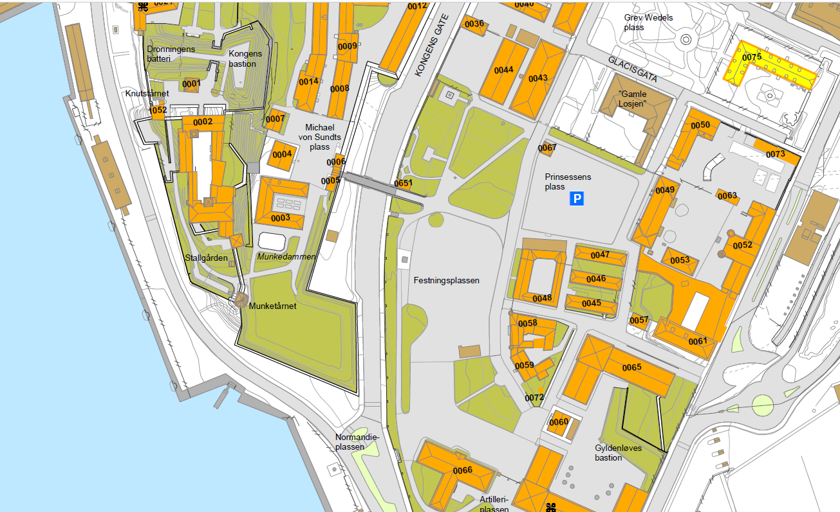

Hovedport AF

Slide 3

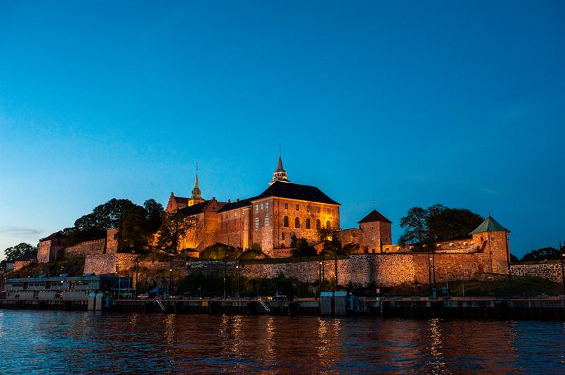
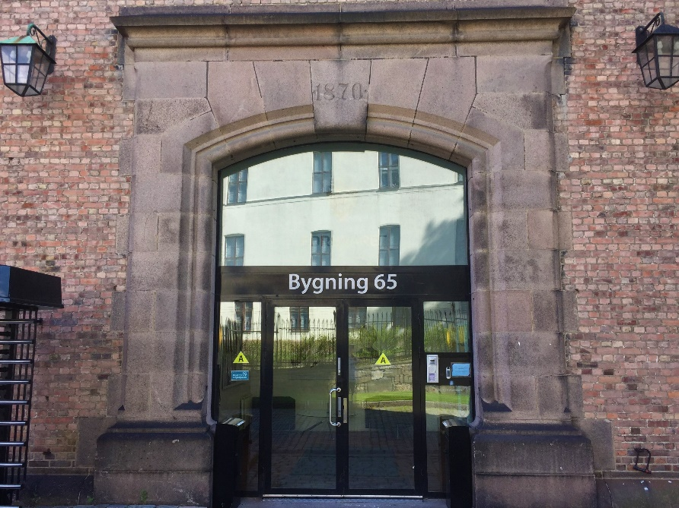
Forsvarets mediesenter (FMS), Forsvarets forum (FOFO)
og Forsvarets seniorforbund (FSF)

Slide 4
Innhold
Forsvarets seniorforbund – rekruttering
Ny offentlig tjenestepensjon
Alderspensjon fra folketrygden
Alderspensjon fra Statens pensjonskasse
Fremtidsfullmakt
Ektefellepensjon

Slide 5
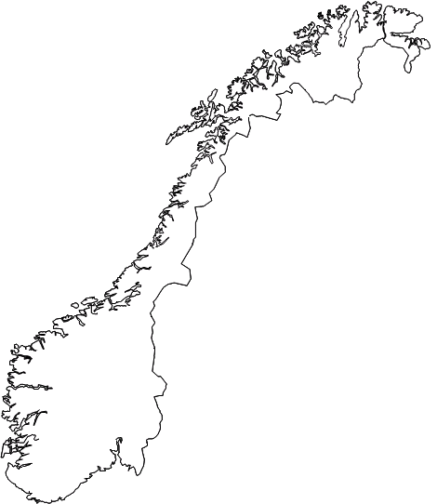
AVDELINGER OG REGIONER
Region 1: (5)
Øst Finnmark, Porsanger, Midt Troms, Indre Troms og Harstad.
Region 2: (6); Nordland
Andøya, Bjerkvik, Vesterålen, Bodø, Fauske og Mosjøen.
Region 3: (5)
- Steinkjer, Levanger/Verdal, Ørland, Værnes og Trondheim.
Region 4: (6)
Vest-Oppland, Lillehammer, Hamar, Elverum, Kongsvinger og Haslemoen.
Region 5: (7)
Kongsberg, Ringerike/Hole, Drammen, Ingeniørvåpnet, Øvre Romerike, Gardermoen og Kjeller.
Region 6: (5)
Horten, Stavern, Halden/Sarpsborg, Rygge og Fredrikstad
Region 7: (4);
Rogaland, Bergen, Voss og Agder.
Region 8: (1)
- Oslo
1
2
3
8
5
4
7
6
Forsvarets Seniorforbund
Stiftet 15.februar 1983

Slide 6
Hvem er vi?
Vi er en partipolitisk uavhengig medlems- og interesseorganisasjon
Per dato har FSF 39 avdelinger med
ca 6.120 medlemmer
FSF er det største pensjonistforbundet i staten
FSF bistår enkeltmedlemmer med veiledning
FSF er en sosial møteplass for sine medlemmer

Slide 7
Hva gjør vi?
Vi forsvarer dine pensjonsrettigheter
Vi arbeider for å styrke pensjonistenes stilling i samfunnet
Vi har drøftinger med regjeringen og gir innspill til statsbudsjettet
Vi arbeider for å styrke Forsvarets stilling i samfunnet
Vi samarbeider nært og godt med Statens pensjonskasse
Vi foretar analyser og avgir høringsuttalelser ifm forslag til nye lover/lovendringer/forskrifter
Vi har jevnlig møte med Forsvarets ledelse

Slide 8
Hvorfor bli medlem i FSF?
En enkel måte å treffe nye og gamle venner
Delta i aktiviteter, hyggekvelder og reiser
Vi kjemper for seniorenes kår i samfunnet
Både sentrale og lokale medlemsfordeler
4 nummer av medlemsbladet «Medlemskontakt»

Slide 9
Rekruttering – nye medlemmer
Status FSF per dags dato: 6118 medlemmer
Nye medlemmer: 208
Frafall: 322
  Utmeldte: 242
  Døde: 64
  Ikke bet kont: 16
FSF Ørland har pt 137 medlemmer - er RØD!

Slide 10
Ny offentlig tjenestepensjon!

Slide 11
Hva sier avtalen:
Alle offentlig tilsatte får tjenestepensjon (innføres fra 2020 – 1963-kullet og senere)
Det vil lønne seg å jobbe lenger (opptjeningstid til 75 år – kombinere pensjon og inntekt)
De som må slutte tidlig vil bli tatt vare på
Øke mobiliteten - Det blir lettere å bytte jobb mellom offentlig og privat sektor
AFP-ordning etter mønster av privat AFP (ta ut AFP fleksibelt fra 62 til 75 år)
Nye ordninger for ansatte med særaldersgrenser skal forhandles til høsten

Slide 12
Hva skjer videre
Avtalen har vært behandlet i LO, Unio og YS og uravstemningen var JA! Akademikerne skal behandle avtalen ila juni måned. Frist 1. juli 2018
Deretter utforming av regelverk, høring og behandling i Stortinget

Slide 13
PILARENE I ALDERSPENSJON
Gjelder alle
INDIVIDUELL SPARING
TJENESTEPENSJON
ALDERSPENSJON FRA
FOLKETRYGD
13

Slide 14
PENSJONSSYSTEMET
OFFENTLIG OG PRIVAT SEKTOR
Offentlig sektor
  62 år 65 år 67 år
Pensjon
66%
Offentlig tjenestepensjon
AFP
Tjeneste-pensjons-
beregnet
AFP
Folketrygd-beregnet
Alderspensjon fra folketrygden
Privat sektor
Pensjon
Tjenestepensjon privat sektor
AFP privat sektor
Folketrygd
  62 år
14

Slide 15
PENSJONSSYSTEMET OFFENTLIG SEKTOR
SÆRALDERSPENSJON
57 år 60 år 67 år
66 %
Offentlig tjenestepensjon
Særalderspensjon
Alderspensjon fra folketrygden
15

Slide 16
PENSJONSSYSTEMET OFFENTLIG SEKTOR
SÆRALDERSPENSJON
57 år 60 år 62 år 67 år
Alderspensjon fra folketrygden
66 %
Særalderspensjon
Offentlig tjenestepensjon
Alderspensjon fra folketrygden
31.05.2018
FORSVARETS SENIORFORBUND STIFTET 15 FEBRUAR 1983
16
Notes:
04.06.2018
16

Slide 17
FREMTIDSFULLMAKT

Slide 18
FREMTIDSFULLMAKT
Det fremgår av vergemålsloven § 78 hva en fremtidsfullmakt er. Bestemmelsen lyder:
«En fremtidsfullmakt er en fullmakt til én eller flere personer om å representere fullmaktsgiveren etter at fullmaktsgiveren på grunn av sinnslidelse, herunder demens, eller alvorlig svekket helbred ikke lenger er i stand til å ivareta sine interesser innen de områdene som omfattes av fullmakten.»

Slide 19
FREMTIDSFULLMAKT
Fylkesmannen er vergemålsmyndighet og oppnevner verge for den som trenger det
En fremtidsfullmakt er et privat alternativ til offentlig verge
Ved å opprette fremtidsfullmakt kan du bestemme hvem som skal styre din privatøkonomi og hvordan det skal gjøres, dersom du skulle komme i en situasjon hvor du selv ikke kan gjøre det

Slide 20
FREMTIDSFULLMAKT
En fremtidsfullmakt kan gjelde både personlige og økonomiske forhold, og det kan omfatte alle disposisjoner eller bare noen.
Det kan i fullmakten også gis instruksjoner om hvordan den skal benyttes. Det kan også fastsettes regnskaps- og dokumentasjonsplikt for fullmektigen.

Slide 21
FREMTIDSFULLMAKT
Det gjelder samme formkrav til fremtidsfullmakt som ved testament.
Opprettelsen av en fremtidsfullmakt må selvsagt gjøres mens en er åndsfrisk.

Slide 22
FREMTIDSFULLMAKT
Fremtidsfullmakt må skrives dersom en ønsker å ha kontroll på hvem som skal ivareta egne interesser dersom en selv ikke kan gjøre det lenger.

Slide 23
Fremtidsfullmakt - eksempel
Undertegnede ektefeller, xxx og yyy har i dag gitt hverandre gjensidig fullmakt som følger:
Dersom en av oss skulle komme i en situasjon hvor han/hun ikke er i stand til å ivareta sine økonomiske eller personlige interesser pga sykdom, demens eller annen skade, og dette bekreftes av vedkommendes fastlege/tilsynslege, gis den andre ektefelle fullmakt til å gjøre de nødvendige disposisjoner i felles interesse, eksempelvis salg av bolig, overføring av arveforskudd og lignende, slik han/hun finner det mest tjenlig.

Slide 24
Fremtidsfullmakt – eksempel fortsettelse
Likeledes gir vi i fellesskap følgende fullmakt til vårt/våre barn (oppgi navn) under følgende forutsetninger:
Dersom lengstlevende av oss – eller vi begge - skulle få varig opphold på sykehjem eller annen institusjon og ikke lenger er i stand til å ivareta våre økonomiske interesser, bestemmer vi at våre barn i fellesskap skal kunne realisere aktiva, bl.a. boligen og andre verdier dersom de finner det tjenlig. De skal også kunne foreta skifte etter førstavdøde, og lengstlevende gir samtidig avkall på sin ektefellearv.

Slide 25
Fremtidsfullmakt eksempel - fortsettelse
Fremtidsfullmakten trer i kraft når fastlege/tilsynslege avgir legeattest på at vi ikke lenger er i stand til å ivareta våre interesser.
Alt våre arvinger vil motta etter oss skal være deres særeie.
Oslo, den…………
___________________________ __________________________
Undertegnede vitner, som etter fullmaktsgivernes ønske har vært til stede samtidig, bekrefter herved ved våre underskrifter at yyyy og xxxx har undertegnet denne fremtidsfullmakt. De var ved full sans og samling. Oslo, den ………..
Navn:…………………………….. Navn:…………………………..
Yrke:……………………………… Yrke:……………………………
Adresse:…………………………... Adresse:…………………………

Slide 26
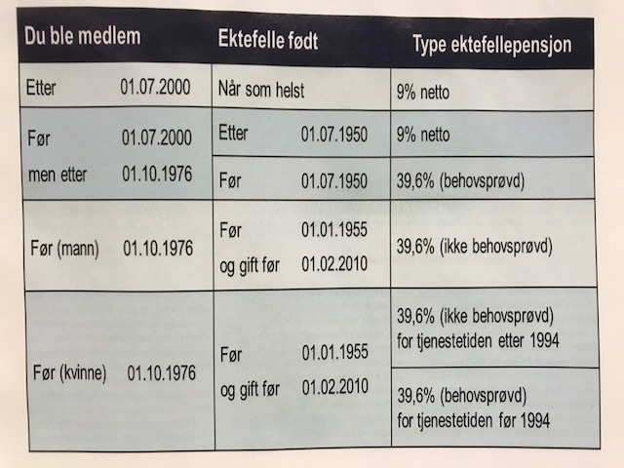
Ektefellepensjon

Slide 27
Ektefellepensjon - Behovsprøving
Behovsprøving vil si at bruttoberegnet ektefellepensjon i en del tilfeller blir redusert ift egen arbeidsinntekt og samordnet mot egen tjenestepensjon som gjenlevende har.
Netto ektefellepensjon (9 %)
Ingen samordning eller behovsprøving

Slide 28
ORIENTERING SLUTT
TAKK FOR OPPMERKSOMHETEN

